Slide 1

UPAYA MENCEGAH DAN MEMINIMALKAN RISIKO DAN BAHAYA DALAM ASUHAN KEPERAWATAN
Giri Susilo Adi Mkep

Slide 2

Agenda
Resiko & Hazard dlm pengkajian Askep 1
Resiko & Hazard dlm perencanaan Askep
Resiko & Hazard dlm Implementasi Askep
Resiko & Hazard dlm Evaluasi Askep

Slide 3
BAHAYA (HAZARD):
Sumber atau Keadaan yang berpotensi menimbulkan kerugian dalam bentuk cedera; atau penyakit.
RISIKO: Kombinasi antara kemungkinan suatu kejadian dalam setiap peristiwa dengan akibat keparahan yang dinyatakan dalam kerugian.
IDENTIFIKASI BAHAYA: adalah proses mengembalikan adanya suatu ba haya dan menetapkan karakteristiknya.
PENILAIAN RESIKO :Adalah keseluruhan proses dalam mengestimasi besarnya suatu risiko

Slide 4
Berdasarkan karakteristik dampak
Bahaya kesehatan kerja Berupa bahaya fisik, kimia, biologi dan bahaya terkait dengan ergonomi, dampak kepa da kesehatan dan kenyamanan kerja, misalnya penyakit akibat kerja.
Bahaya keselamatan kerja Fokus pada keselamatan manusia yang terlibat dalam proses, perala tan, dan teknologi Dapat menimbulkan dampak cidera, kebakaran, dan segala kondisi yang dapat menyebabkan ke- celakaan di tempat kerja

Slide 5
HAZARD KESEHATAN
Bentuk dar hazard fisik adalah radiasi, kebisingan, temperature ekstrim, pencahayaan,
Hazard ergonomi yang termasuk didalam kategori ini antara lain desain tempat kerja yang tidak sesuai, postur tubuh yang salah saat melakukan aktifitas, desain pekerjaan yang dilakukan, p ergerakan yang berulang-ulang
Hazard Biologis Hazard ini seluruhnya berasal dari makhluk hidup dan berdamp ak pada kesehatan, berupa jamur, bakteri, virus.
Hazard Kimia kecederaan akibat sentuhan dan terhidu bahan kimia. Contohnya bahan-bahan kimia seperti asid, alkali, gas, pelarut, getah sintetik, gentia n kaca, pelekat antiseptik, aerosol, insektisida, dan lain-lain.

Slide 6
HAZARD KESEHATAN
Hazard mekanis :semua jenis bahaya yang berasal dari benda-benda bergerak atau bersif at mekanis. Contoh: mesin-mesin pemotong, bahaya getaran
Hazard listrik adalah hazard yang ditimbulkan dari arus listrik pendek, listrik statis .
Hazard psikososial Stress, kekerasan ditempat kerja, waktu kerja yang padat, kura ngnya waktu istirahat

Slide 7
Jenis-jenis safety Hazard
hazard Mechanical bahaya yang terdapat pada benda atau proses yang bergerak yang dapat menimbulkan dampak, seperti tertusuk, terpotong, terjepit, tergores, terbentur, dan lain-lain.
Electrical Hazard Merupakan bahaya yang berasal dari arus listrik
Chemical Hazard Bahaya bahan kimia baik dalam bentuk gas, cair, dan padat yang mempunyai sifat mudah terbakar, mudah meledak, dan korosif

Slide 8
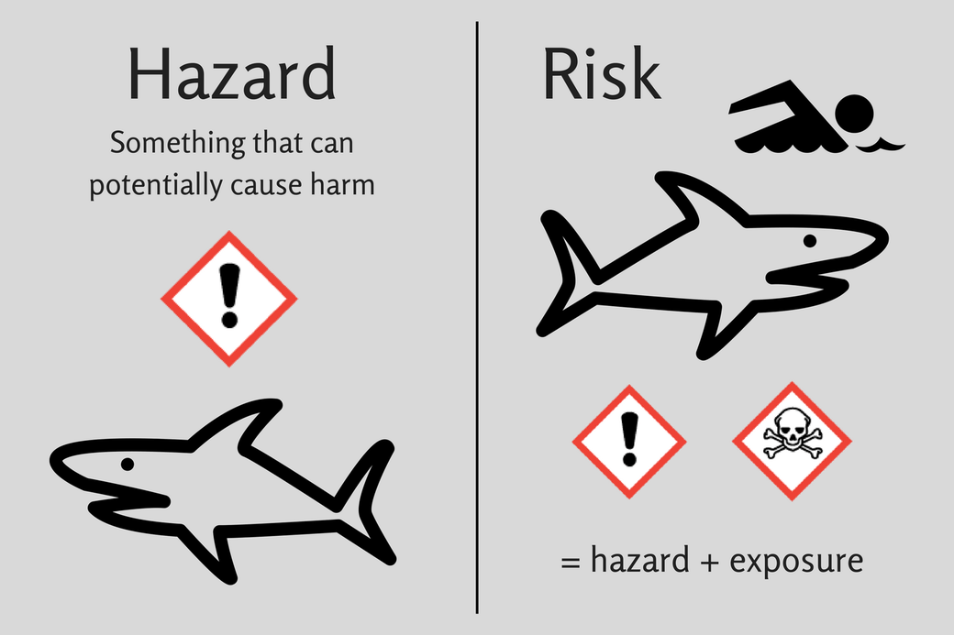
RESIKO DAN HAZARD DALAM PROSES ASUHAN KEPERAWATAN

Slide 9
Pengkajian adalah pemikiran dasar dari proses keperawatan yang bertujuan untuk mengumpulkan informasi atau data tentang pasien, agar dapat mengidentifikasi, mengenali masalah-masalah, kebutuhan kesehatan dan keperawatan pasien baik fisik , mental, social, dan lingkungan.
Contoh Hazard Dan Resiko Bagi Perawat Saat Melakukan Pengkajian
1. Pelecehan verbal saat berkomunikasi dengan pasien dan Keluarga
2. Kekerasan fisik pada perawat ketika melakukan pengkajian
3. Pasien dan keluarga acuh tak acuh dengan pertanyaan yang diajukan perawat
4. Kurangnya informasi atau data yg diberikan pasien/ keluarga shg dlm proses pengkajian kurang lengkap → perawat/dokter akan sala dlm memberikan perawatan shg berbahaya pd pasien
5. Resiko tertular penyakit dengan kontak fisik maupun udara saat pemeriksaan fisik. 6. Perawat menjadi terlalu empati dengan keadaan pasien dan keluarganya

Slide 10
Upaya Meminimalkan Resiko dan Hazard pada Perawat dalam Tahap Pengkajian (Pasien, Perawat, manajemen RS)
Perawat harus melakukan pelaporan setiap adanya tindakan kekerasan dalam bentuk apapun ke pada pihak rumah sakit
Memberikan pengertian kepada pasien agar memperlakukan sesama manusia dengan dasar martabat dan rasa hormat
Dalam melakukan kontak kepada pasien, perawat seharusnya menjadi pendengar yang baik salah satu teknik pengumpulan data pada pengkajian adalah wawancarta. Saat melakukan wawancara perawat harus mampu menempatkan diri sebagai tempat curhat pasien sebaik mungkin
Memberikan pelatihan dan pendidikan kepada perawat tentang cara menghindari tindakann kekerasan verbal dan fisik
Ketika pasien terlihat sedang dalam keadaan tidak terkontrol dan susah untuk didekati, perawat dapat melakukan pengkajian kepada keluarga pasien terlebih dahulu

Slide 11
Upaya Meminimalkan Resiko dan Hazard pada Perawat dalam Tahap Pengkajian (Pasien, Perawat, manajemen RS)
6. Saat mengkaji perawat tidak boleh menyampaikan kata-kata yang menyingung pasien dan keluarga.
7. Saat melakukan tindakan pemeriksaan fisik, perawat harus meminta persetujuan dari pasien terlebih dahulu.
8. Manajemen rumah sakit perlu memfasilitasi perawat mempersiapkan diri untuk menghadapi hazard dan resiko.
9. Manajemen harus terbuka serta tidak berusaha menutupi terhadap laporan-laporan kekerasan fisik maupun verbal terhadap perawat
10. Memodifikasi lingkungan yang nyaman dirumah sakit mulai dari poli, ruangan rawat inap, sampai ke unit gawat darurat dan ruang intensif untuk menentramkan suasana hati pasien dan keluarga

Slide 12
Final tips &Upaya Meminimalkan Resiko dan Hazard pada Perawat dalam Tahap Pengkajian Berdasarkan Kasus Penyakit Akibat Kerja.
1. Batasi akses ketempat isolasi.
2. Menggunakan APD dengan benar.
3. SOP memasang APD, jangan ada sedikitpun bagian tubuh yang tidak tertutup APD.
4. Petugas tidak boleh menyembunyikan wajahnya sendiri.
5. Membatasi sentuhan langsung ke pasien.
6. Cuci tangan dengan air dan sabun.
7. Lakukan pemeriksaan berkala pada pekerja.
8. Hindari memegang benda yang mungkin terkontaminas

Slide 13

Resiko dan hazard dalam perencanaan askep
Perencanaan tindakan askep tidak sesuai dgn apa yg harus diberikan kepada pasien
Perawat tidak mengetahui rencana tindakan apa yang harus diberikan kepada pasien

Slide 14
IMPLEMENTASI Implementasi keperawatan
serangkaian kegiatan yang dilakukan oleh perawat untuk membantu klien dari masalah status kesehatan yang dihadapi ke status kesehatan yang lebih baik yang menggambarkan kriteria hasil yang diharapkan (Potter & Perry 1997)
Tujuan dari pelaksanaan adl membantu pasien mencapai tujuan yg telah ditetapkan, mencakup peningkatan kesehatan, pencegahan penyakit, pemulihan kesehatan dan memfasilitasi koping.

Slide 15
3 Prinsip pedoman implementasi keperawatan
Mempertahankan keamanan klien. Tindakan yg membahayakan tidak hanya dianggap sebagai pelanggaran etika standar keperawatan. Professional juga merupakan suatu tindakan pelanggaran hukum yg dapat dituntut
Memberikan asuhan yang efektif
Memberikan asuhan seefisien mungkin

Slide 16
Resiko dan hazard dalam implementasi askep
Perawat tidak kompeten dalam memberikan tindakan asuhan ke perawatan
Perawat beresiko terhadap tindakan yang dilakukan tidak menggunakan standar operasional preosedur
Perawat gagal dalam melakukan tindakan askep
Tindakan yang dilakukan tidak sesuai dgn rencana tindakan

Slide 17
TAHAP PENGKAJIAN KEPERAWATAN
Keselamatan awal seorang pasien ditentukan dari cara seorang perawat melakukan proses pengkajian Perawat harus mampu mengumpulkan informasi mengenai kondisi pasien scr akurat, tepat dan aktual Maka,
PERAWAT HARUS MAMPU MENGIDENTIFIKASI SCR BENAR DAN ME NINGKATKAN KOMUNIKASI SCR EFEKTIF AGAR TDK TERDAPAT INFORMASI YG SALAH DIMENGERTI OLEH PERAWAT ATAU INFORMASI YANG TDK TEPAT DAN TDK CUKUP

Slide 18
TAHAP PERENCANAAN ASKEP
Rencana tindakan keperawatan merupakan serangkaian tindakan yang dapat mencapai tujuan khusus. Perencanaan kep meliputi perumusan tujuan, tindakan, dan penilaian rangkaian aske pd klien berdasarkan analisis pengkajian Perencanaan mrpk dasar bagi seorg perawat dalam melaksanakan implementasi keperawatan. Maka, PERAWAT HARUS MAMPU MENYUSUN RENCANA TINDAKAN YG AKAN DIBERIKAN KPD PASIEN SCR SISTEMATIS DAN TEPAT

Slide 19
TAHAP DIAGNOSA ASKEP
menganalisis data subjektif dan objektif utk membuat diagnose keperawatan. Diagnosa mrpk dasar utk perawat merumuskan tindakan kep. Jk terdpt kesalahan pd saat perawat melakukan proses diagnose atau terdaat hal yg telewatkan, k rencana tindakan yg akan disusun mjd tidak tepat.
Maka, PERAWAT HARUS MAMPUBERPIKIR SECARA KRITIS DAN TEPAT SEHINGGA TIDAK TERJADI KESALAHAN ATAU RESIKO DAN HAZARD YANG DAPAT MENGANCAM NYAWA.

Slide 20
TAHAP IMPLEMENTASI
pengolahan dan perwujudan dari rencana kep. Yang telah disusun pada tahap perencanaan. Perawat saat melakukan proses implementasi harus menjamin bahwa tindakan yang akan dilakukan adalah tindakan yang tepat.
Perawat juga harus mampu menilai kemampuan secara pribadi dlm melaksanakan proses implementasi agar tidak terjadi kesalahan saat memberikan tindakan pada pasien Pasien safety ditentukan juga dari peralatan medis dan lingkungan sekitar pasien.
perlu diperhatikan agar pasien dapat terhindar dari infeksi lain akibat melakukan kontak dgn benda asing atau lingkungan diluar tubuhnya

Slide 21
TAHAP EVALUASI
Evaluasi mengacu kpd penilaian, tahapan dan perbaikan. Tahap ini perawat menemukan penyebab mengapa suatu proses keperawatan dapat berhasil atau gagal.(cermin bagi perawat thd setiap tindakan yg telah dilakukannya) Jika pada tahap evaluasi perawat menemukan tindakan atau kejadian yang salah, maka hal-hal tersebut dapat segera diperbaiki sehingga mencegah terjdinya kondisi buruk pada pasien serta menjaga keselamatan pasien
Jika seorang perawat melakukan kesalaan saat menjalani salah satu proses keperawatan, dalam menangani pasien, maka kesalahan tersebut akan memungkinkan timbulnya kecelakaan kerja yang dapat mengancam nyawa

Slide 22
APA ITU RISIKO???
Risiko : Suatu keadaan yang dihadapi suatu perusahaan dimana terdapat kemungkinan yang merugikan.
RISIKO (RISK) adalah kesempatan untuk terjadinya cedera / kerugian dari suatu bahaya, atau kombinasi dari kemungkinan / peluang (probability) dan tingkat keparahan (severity) dari akibat (cosequences) suatu risiko.
Manajemen Risiko K3 : Suatu upaya mengelola risiko K3 untuk mencegah terjadinya kecelakaan yang tidak diinginkan secara komperehensif, terencana dan terstruktur dalam suatu kesisteman yang baik
RISK ASSESSMENT (PENILAIAN RISIKO): adalah penilaian suatu risiko dgn cara membandingkannya terhadap tingkat atau kriteria risiko yang telah ditetapkan.

Slide 23
RISIKO
ANALISA RISIKO
• Kegiatan analisa suatu risiko dengan cara menentukan besarnya kemungkinan dan tingkat keparahan dari akibat suatu risiko 5. PENILAIAN RISIKO • Penilaian risiko dengan cara membandingkannya terhadap kriteria risiko yang telah ditentukan
ANALISA & PENILAIAN RISIKO DILAKUKAN DENGAN MENGGUNAKAN PARAMETER SEPERTI PELUANG, AKIBAT DAN PAPARAN
Peluang : Kemungkinan terjadi kecelakaan ketika terpapar bahaya
Akibat : Tingkat keparahan yang mungkin terjadi akibat bahaya yang ada
Paparan : Frekuensi seseorang terpapar bahaya

Slide 24
KAPAN DAPAT DILAKUKAN?
•Tahap awal / perencanaan
• Pengembangan prosedur / instruksi kerja
• Perubahan kegiatan
•Ditemukan bahaya baru dari suatu kegiatan

Slide 25
MENGAPA PERLU MANAJEMEN RISIKO K3?
• Tiap tempat kerja memiliki sumber bahaya
• Sebagai alat bantu dalam menentukan tindakan pengendalian risiko k3 yang sesuai
• Menilai keefektifan pengendalian risiko k3

Slide 26
MANFAAT INDENTIFIKASI BAHAYA K3
• Mengurangi peluang kecelakaan
• Memberikan pemahaman potensi bahaya k3
• Landasan untuk menentukan penanganan dan pencegahan yang tepat
• Memberikan informasi yang terdokumentasi mengenai sumber bahaya dalam perusahaan

Slide 27
CARA MENGINDENTIFIKASI BAHAYA K3
• Tentukan pekerjaan yang akan diidentifikasi
• Urutkan langkah kerja
Tentukan jenis bahaya apa saja yang terkandung pada setiap tahapan tersebut
• Tentukan dampak/kerugian yang dapat ditimbulkan dari potensi bahaya tersebut
• Catat semua keterangan yang diperoleh Metode JSA, (Fault Tree Analysis) FTA, (Event Tree Analysis) ETA, (Failure Mode and Effect Analysis) FMEA, (Hazards and Operability Study) Hazop, (Preliminary Hazards Analysis) PHA, dll.

Slide 28
DEFINISI
1.HAZARD (BAHAYA): adalah potensi yg dpt menye- babkan kerusakan atau kerugian. Hazard dpt berupa: bahan kimia, bagian-2 mesin, bentuk energi, metoda / situasi kerja.
2.DANGER (BAHAYA): adlh merupakan tingkat bahaya dari suatu kondisi dimana atau kapan muncul sumber bahaya.
3.SAFE (SELAMAT / AMAN): adalah suatu kondisi dimana atau kapan munculnya sumber bahaya telah dapat dikendalikan ketingkat yang memadai (dpt diterima)

Slide 29
Hirarki Pengendalian Risiko
Eliminasi:
Menghilangkan sumber bahaya sepenuhnya dari tempat kerja. Contohnya, menghilangkan penggunaan bahan kimia berbahaya.
Substitusi:
Mengganti bahaya dengan sesuatu yang kurang
berbahaya. Contohnya, mengganti bahan mudah terbakar dengan bahan yang titik nyalanya lebih tinggi.
Rekayasa Teknik (Engineering Control):
Melakukan modifikasi pada peralatan atau lingkungan untuk mengurangi risiko. Contohnya, memasang ventilasi atau pelindung pada mesin.
Pengendalian Administratif:
Mengubah cara orang bekerja melalui prosedur, pelatihan, dan rambu peringatan. Contohnya, membuat Standar Operasional Prosedur (SOP) dan memberikan pelatihan keselamatan.
Alat Pelindung Diri (APD):
Menyediakan dan mewajibkan penggunaan APD untuk melindungi pekerja. Ini adalah pilihan terakhir karena hanya melindungi individu dari bahaya dan bukan menghilangkan bahaya itu sendiri.

Slide 30
Manajemen risiko K3 di dalam dan di luar gedung melibatkan langkah-langkah berikut:
Identifikasi Bahaya:
Proses menemukan, mengenal, dan mendeskripsikan semua bahaya potensial di lingkungan kerja, baik di dalam maupun di luar gedung.
Analisis Risiko:
Memahami sifat risiko dengan menilai seberapa sering (peluang) risiko tersebut terjadi dan seberapa berat dampaknya.
Evaluasi Risiko:
Membandingkan hasil analisis risiko dengan kriteria yang ditetapkan untuk menentukan apakah risiko tersebut dapat diterima atau perlu tindakan lebih lanjut.
Penanganan Risiko:
Mengambil tindakan untuk memodifikasi risiko, seperti menghindari, mengurangi, mentransfer, atau menerima risiko. Tindakan ini mengikuti hirarki pengendalian risiko untuk mencapai efektivitas tertinggi.
Pengawasan dan Tinjauan:
Melakukan pemantauan berkelanjutan terhadap tindakan pengendalian dan meninjau efektivitasnya secara berkala untuk memastikan keselamatan tetap terjaga.

Slide 31
Bahaya di Dalam dan Di Luar Gedung
Di Dalam Gedung:
Bahaya listrik, bahan kimia beracun, bahaya infeksi, luka sayat dari alat gelas, serta risiko kebakaran.
Di Luar Gedung:
Faktor lingkungan seperti kebersihan, kebisingan, banjir, tata letak jalur kendaraan dan pejalan kaki yang tidak aman, serta penanganan limbah.

Slide 32

Thank you

